Slide 1

Verbes
Devoirs
Ex 7-14 p187
Bonus 1-3 p187
Vendredi 12 avril 2019
Expressions
Lexiques
Cf. PPT

Slide 2
Correction du devoir
Ex 1 p186
La chambre
Le salon
La cuisine
La salle de bains
Le bureau
Le jardin
Ex 2 p186
une table /six chaises
Un canapé/des petits fauteuils
Une super table basse
Un lit
Mon ordinateur/mon bureau
Le placard
Cette belle armoire

Slide 3
Ex 3 p186
Depuis
Il y a
Il y a
Depuis
Il y a
Depuis
Depuis
Il y a
Ex 4 p186
Depuis
Il y a
Il y a
Depuis
Il y a
Depuis

Slide 4
Ex 5 p186
Avant, leurs enfants dormaient dans le salon mais ils ont agrandi leur maison et chaque enfant a sa chambre.
Avant, il fallait cinq heures pour faire Paris-Lyon mais le TGV est arrivé et maintenant on fait Paris-Lyon en moins de deux heures.
Avant, nous allions très souvent dans ce restaurant mais la direction a changé et maintenant ce n’est plus la même qualité.
Avant, on sortait toujours ensemble mais elle a rencontré Marius et maintenant on ne se voit plus.
Avant, il regardait la télé tous les soirs, mais on lui a offert un ordinateur et maintenant il passe ses soirées à surfer sur Internet.

Slide 5
Ex 6 P186
J’ai ouvert la cuisine.
J’ai refait l’électricité.
J’ai posé du carrelage.
J’ai repeint/tapissé/agrandi.
J’ai changé le parquet.

Slide 6
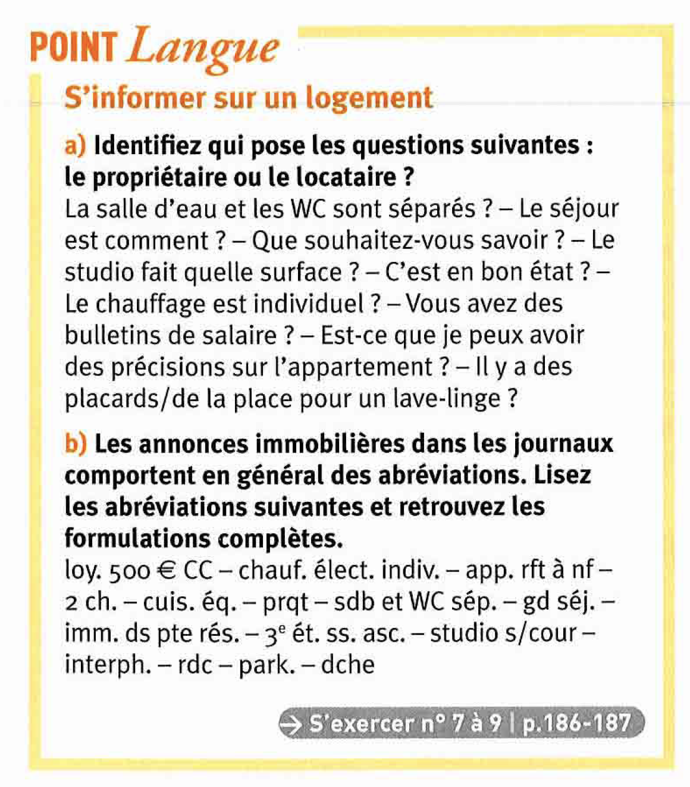

Slide 7
Corrigé
a)
Question du propriétaire:
Que souhaitez-vous savoir?
Vous avez des bulletins de salaire?
Question du locataire:
La salle d’eau et les toilettes sont séparés?
Le séjour est comment?
Le studio fait quelle surface?
C’est en bon état?
Le chauffage est individuel?
Est-ce que je peux avoir des précisions sur l’appartement?
Il y a des placards/de la place pour un lave-linge?

Slide 8
Corrigé
b)
Loy. 500€ CC = loyer 500€ charges comprises
Chauf.élect.indiv. = chauffage électrique individuel
App.rft. à nf = appartement refait à neuf
2ch. = deux chambres
Cuis.éq. = cuisine équipée
Prqt = parquet
Sdb et WC sép. = salle de bains et toilettes séparées
Gd.séj.= grand séjour
Imm.ds pte rés. = immeuble dans petite résidence
3e ét.ss.asc. = troisième étage sans ascenseur
Studio s/cour = studio sur cour
Interph. = interphone
Rdc.= rez-de-chaussée
Park. = parking
Dche= douche

Slide 9
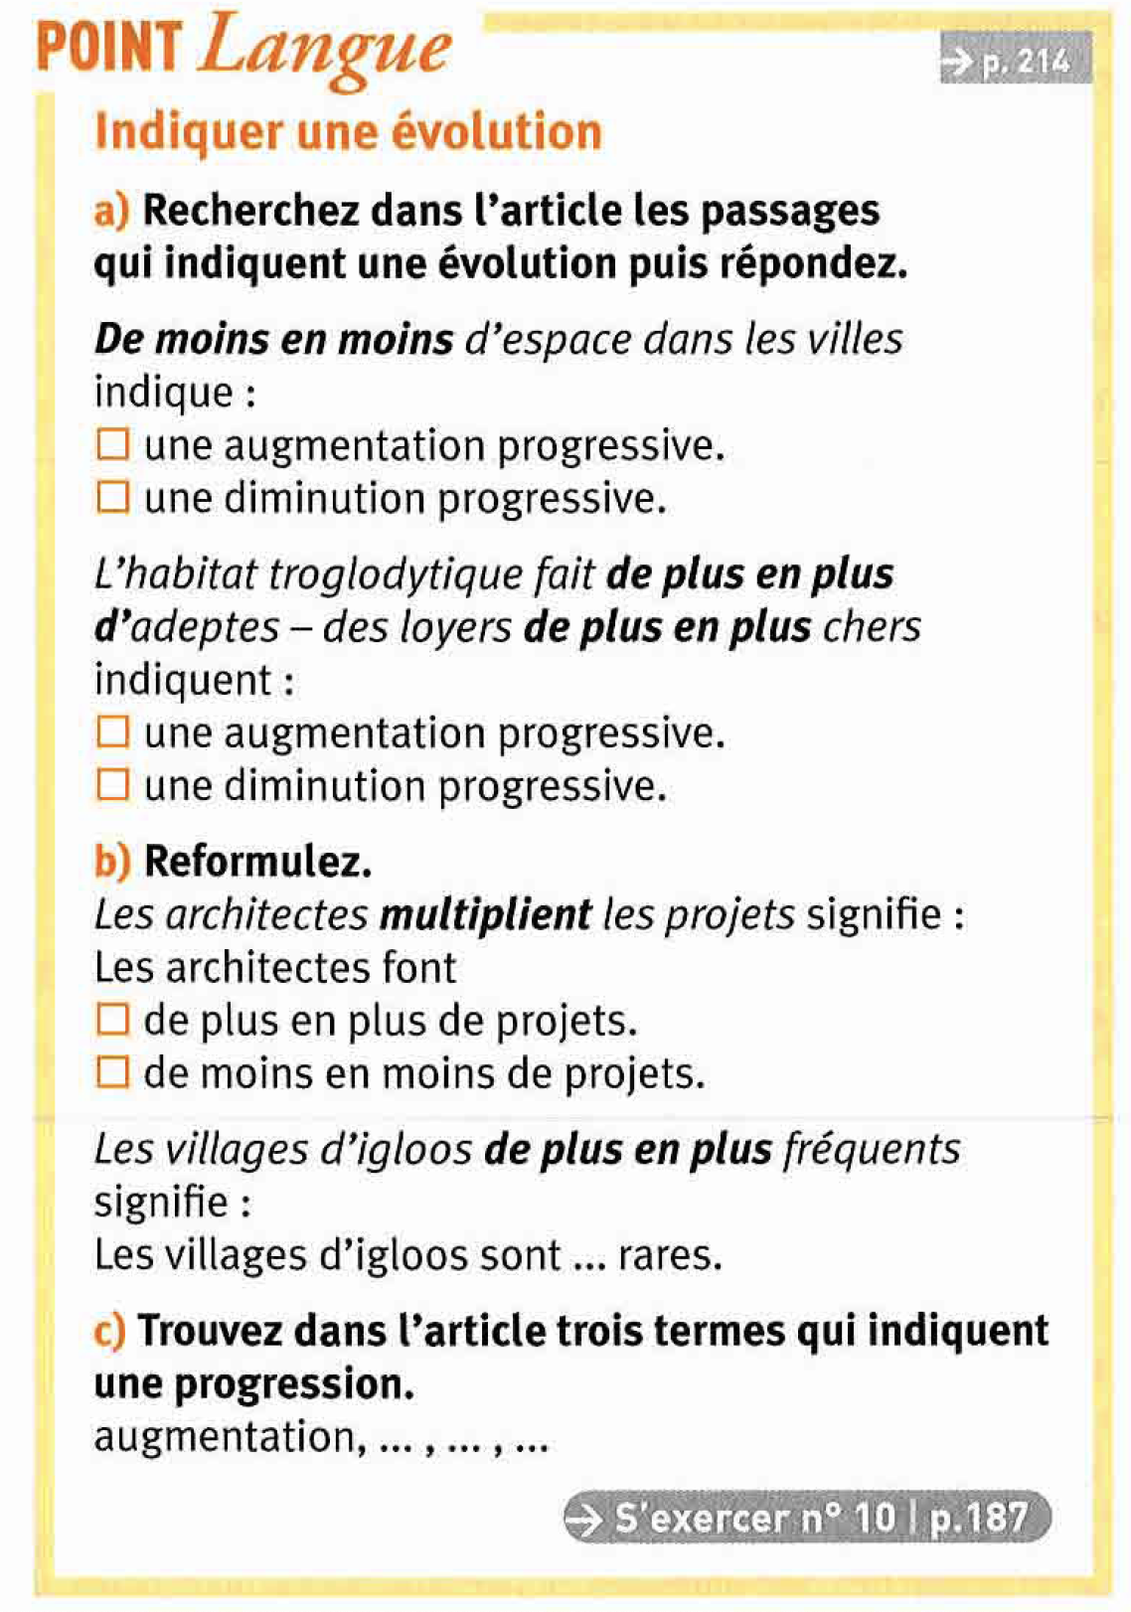
de moins en moins
croissance, développement, expansion

Slide 10
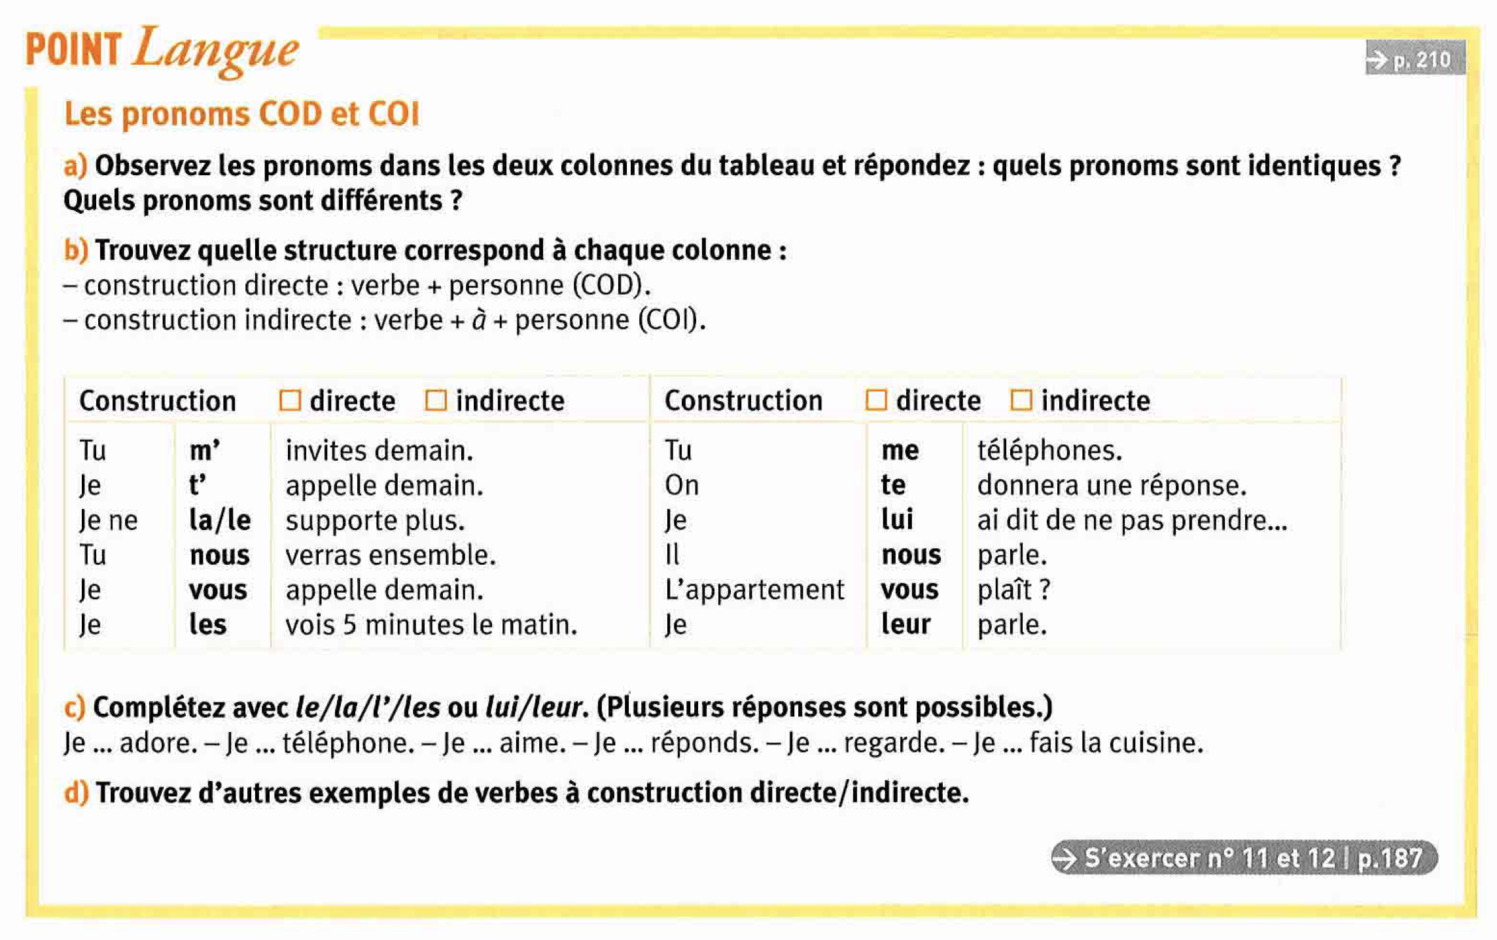

Slide 11
a)
Les pronoms des premières et deuxièmes personnes (singulier et pluriel) sont identiques:
me/m’
te/t’
nous
vous
Les pronoms des troisièmes personnes (singulier et pluriel) sont différents: lui – le/la.
b)
Première colonne: construction directe -> verbe + personne (COD)
Deuxième colonne: construction indirecte -> verbe + à + personne (COI)
c) Plusieurs possibilités
Je l’/je les adore
Je lui/leur téléphone
Je l’/les aime
Je lui/leur réponds
Je le/la/les regarde
Je lui/leur fais la cuisine

Slide 12
Corrigé
d)
Par exemple:
Je parle à mon ami/à mes amis. - > Je lui/leur parle.
J’explique à un/des colocataire(s). - > Je lui/leur explique.
J’aide un voisin/des voisins. - > Je l’/les aide.
J’écoute un professeur/des professeurs. - > Je l’/les écoute.

Slide 13
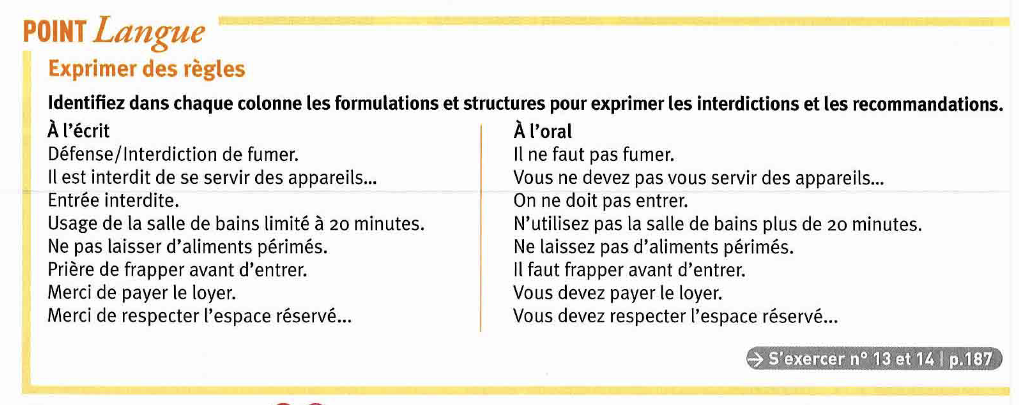

Slide 14
Corrigé
Structures utilisées à l’écrit :
Interdictions :
Défense/interdiction + de + verbe à l’infinitif
Il est interdit de + verbe à l’infinitif
Nom + adjectif (interdit – défendu)
Recommandation/obligation:
Ne pas + verbe à l’infinitif
Prière/merci + de + verbe à l’infinitif
Nom + limité(e) à ...
Structures utilisées à l’oral
Interdictions:
Il ne faut pas/vous ne devez pas + verbe à l’infinitif
On ne doit pas + verbe à l’infinitif
Impératif négatif
Recommandation/obligation
Il faut/vous devez + verbe à l’infinitif

